Slide 1
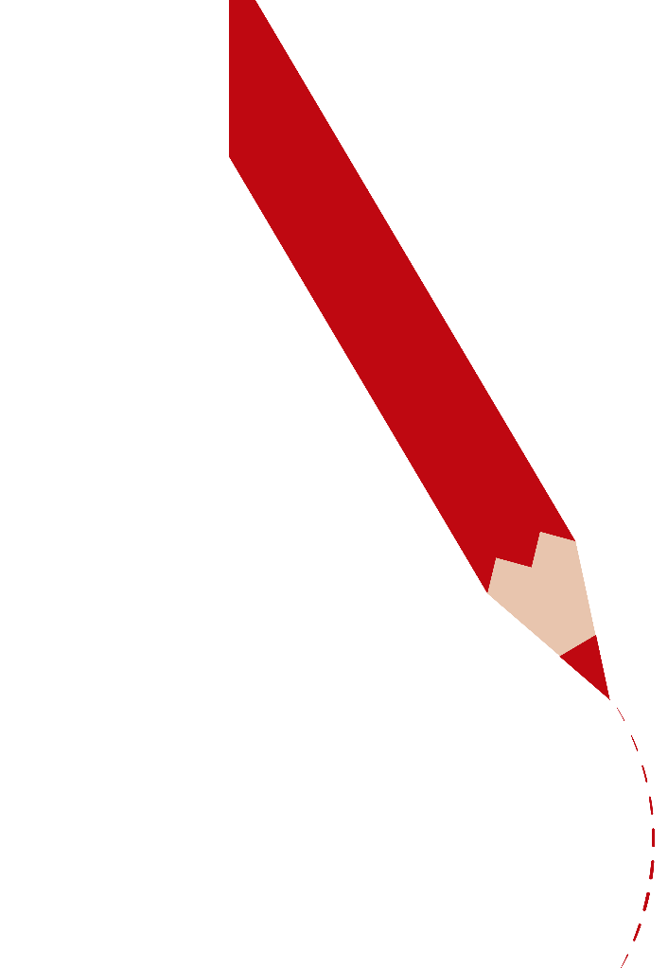

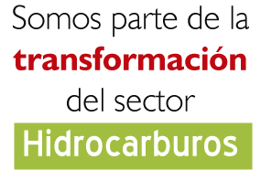


PROTOCOLO PARA REGISTRAR Y LEGALIZAR TRABAJO DE GRADO EN MODALIDAD DE PRÁCTICA
Patrimonio
Educativo Y Cultural
de los Santandereanos
#LaUisqueQueremos
Escuela de
Ingeniería
De Petróleos
w w w . u i s . e d u . c o
VIGILADA MINIEDUCACIÓN

Slide 2


#LaUisqueQueremos
PROTOCOLO DE PRÁCTICA EN LA MODALIDAD DE TRABAJO DE GRADO
¿Qué es?
Es una experiencia en la cual el estudiante entra en contacto e interactúa a través de proyectos específicos, con la realidad de contextos empresariales a nivel local, nacional o internacional en el área de su profesión, en la cual aplica y fortalece competencias personales y profesionales.
Escuela de
Ingeniería
De Petróleos
VIGILADA MINIEDUCACIÓN

Slide 3
#LaUisqueQueremos
PROTOCOLO DE PRÁCTICA EN LA MODALIDAD DE TRABAJO DE GRADO
El estudiante debe tener matriculado obligatoriamente la asignatura Trabajo de Grado I ó II según corresponda y haber asistido a la Conferencia “Guía para la elaboración de trabajos de grado” que al inicio del semestre el Comité de Proyectos de Grado programa.
Las prácticas solo pueden ser realizadas con empresa que tengan convenio de apoyo interinstitucional para la realización de prácticas empresariales como modalidad de trabajo de grado celebrado entre la universidad industrial de Santander y XXXX (empresa).
Escuela de
Ingeniería
De Petróleos
VIGILADA MINIEDUCACIÓN

Slide 4

#LaUisqueQueremos
PROTOCOLO DE PRÁCTICA EN LA MODALIDAD DE TRABAJO DE GRADO
Si la empresa tiene convenio activo de apoyo interinstitucional para el desarrollo de prácticas en la modalidad de trabajo de grado, debe solicitar convocatoria para practicantes en la modalidad de Trabajo de Grado al de correo electrónico eip.convocatorias@uis.edu.co con copia a fcalvete@uis.edu.co especificando nivel del estudiante, promedio, actividades que desarrollará el practicante, correo electrónico de la empresa al cual se enviaran las hojas de vida y demás especificaciones que la empresa considere pertinentes.
En caso de que la empresa no cuente con el convenio de apoyo interinstitucional, debe enviar correo electrónico a eip.convenios@uis.edu.co con copia a fcalvete@uis.edu.co; manifestando su interés de dar inicio al proceso de consecución del convenios de apoyo interinstitucional para practicas en la modalidad de trabajo de grado, especificando los datos de contacto de la persona responsable de la empresa para la consecución del convenio, con el fin de que el personal de la Universidad se ponga en contacto y se de inicio al trámite respectivo.
Escuela de
Ingeniería
De Petróleos
VIGILADA MINIEDUCACIÓN

Slide 5
#LaUisqueQueremos
PROTOCOLO DE PRÁCTICA EN LA MODALIDAD DE TRABAJO DE GRADO
Una vez firmado el convenio entre las dos partes, la empresa debe realizar el proceso indicado en el numeral 3.
Una vez la empresa haya realizado el proceso de selección, deberá informar a la Universidad mediante correo electrónico a eíp.convocatorias@uis.edu.co con copia a fcalvete@uis.edu.co el listado de los estudiantes que fueron seleccionados para la realización de la práctica empresarial en la modalidad de trabajo de grado junto con la hoja de vida del tutor asignado, el contrato firmado por el estudiante, los certificados de seguridad social y ARL.
Una vez asignado el tutor por parte de la empresa se procede a enviar la hoja de vida del tutor para la aceptación por parte del Comité de Proyectos de Grado y consecución el acta de compromiso, la cual se realiza para cada estudiante, posterior al cumplimiento del proceso del numeral 6.
Escuela de
Ingeniería
De Petróleos
VIGILADA MINIEDUCACIÓN

Slide 6
#LaUisqueQueremos
PROTOCOLO DE PRÁCTICA EN LA MODALIDAD DE TRABAJO DE GRADO
Una vez firmada el acta de compromiso el estudiante en práctica deberá buscar un profesor del programa académico quien actuara como director de su proyecto en la modalidad de práctica empresarial.
Posteriormente, durante el desarrollo de Trabajo de Grado I el estudiante deberá iniciar el proceso de conocimiento de la empresa de manera que se le permita identificar las necesidades o problemas a intervenir en el tiempo destinado para la práctica, para lo cual el estudiante deberá presentar el tema de su trabajo de grado ante la plataforma del Comité de Proyectos de Grado para su respectiva aprobación ingresando con login y contraseña a la plataforma del Comité de Proyectos de Grado: petroleos.uis.edu.co, dar clic en la opción “Trabajos y Monografías”, Opción “Gestionar Mis Proyectos”, en el menú escoger la opción “Gestionar Tema” y diligenciar el formato que allí aparece.
Escuela de
Ingeniería
De Petróleos
VIGILADA MINIEDUCACIÓN

Slide 7
#LaUisqueQueremos
PROTOCOLO DE PRÁCTICA EN LA MODALIDAD DE TRABAJO DE GRADO
Una vez diligenciado el formato con la información del proyecto, dar clic en “guardar”.
Una vez guardada la información aparecerá un mensaje que confirma que se guardó la información y se habilita el link “Ver proyecto”. Dar clic aquí.
En la parte inferior aparecen tres opciones: Modificar Tema, Enviar al Director, Eliminar Propuesta. Si revisa la información y desea continuar con el proceso escoja la opción “Enviar al director”.
Para que el Comité pueda analizar el tema, el director deberá ingresar a la plataforma petroleos.uis.edu.co en su sesión como profesor y enviar el tema para estudio por parte del Comité.
Escuela de
Ingeniería
De Petróleos
VIGILADA MINIEDUCACIÓN

Slide 8
#LaUisqueQueremos
PROTOCOLO DE PRÁCTICA EN LA MODALIDAD DE TRABAJO DE GRADO
Una vez los autores registren el tema y el director lo envíe para estudio por parte del Comité de Proyectos de Grado, el estudiante podrá revisar si fue aprobado o rechazado ingresando en la plataforma, opción “Trabajos y Monografías” – “Mi Proyecto”.
Cuando el tema sea aprobado por el Comité, el estudiante procederá a la realización del plan de trabajo.
Para registrar el plan de trabajo de grado por favor consultar las instrucciones publicadas en petroleos.uis.edu.co- pestaña trabajos y monografías – opción comité de proyectos de grado – opción guía para la entrega y legalización del plan de trabajo de grado.
Escuela de
Ingeniería
De Petróleos
VIGILADA MINIEDUCACIÓN

Slide 9
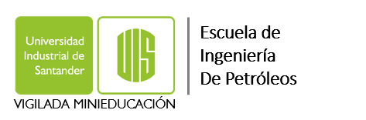
#LaUisqueQueremos
OBSERVACIONES
Cuando el tema y el plan de trabajo de grado en la modalidad de Práctica sean aprobados, el estudiante a partir de la fecha de aprobación del plan, deberá enviar TRES informes durante el tiempo de la práctica. Dichos informes serán entregados de la siguiente manera:
Enviar el archivo en formato PDF y Word al correo del Comité de Proyectos de Grado: eip.comiteproyectos@uis.edu.co con copia al director y tutor, con el asunto “Informe N° XXX - práctica estudiante XXXXX.
El informe debe contar con el VoBo del tutor de la empresa, para esto el tutor debe enviar correo electrónico al Comité a eip.comiteproyectos@uis.edu.co en el cual manifiesta que está de acuerdo con el contenido del informe N°XXX.
Comité Proyectos de Grado
eip.comiteproyectos@uis.edu.co
Horarios de atención: lunes a viernes 12:30pm a 2:30 pm

Slide 10
#LaUisqueQueremos
OBSERVACIONES
Finalmente, al terminar la práctica, el estudiante en las fechas establecidas entregará el informe final para la revisión del Director y Tutor de la Empresa y programación de sustentación de acuerdo a los lineamientos establecidos por el Comité.
Comité Proyectos de Grado
eip.comiteproyectos@uis.edu.co
Horarios de atención: lunes a viernes 12:30pm a 2:30 pm

Slide 11

#LaUisqueQueremos
GRACIAS
POR SU
Patrimonio
Educativo Y Cultural
de los Santandereanos
ATENCIÓN
w w w . u i s . e d u . c o

